Slide 1
Smart? car for Arduino
7/26

Slide 2
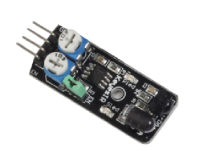
초음파 센서 및 적외선 장애물 회피 센서 사용
초음파 센서1개와 장애물 센서 2개를 이용해 주행하려 하였음
하나는 맛이 가버렸음(정확한 이유는 모르겠음)
감지되는 거리를 약 17cm정도로 조정

Slide 3
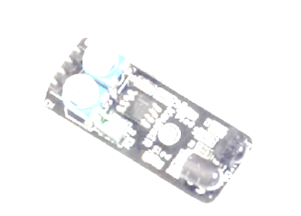

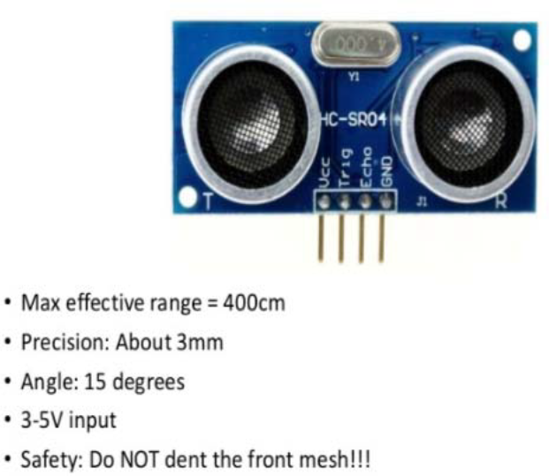
35~40

Slide 4
35~40

Slide 5
1. 초음파센서로 앞 벽과의 거리를 구함
2. 거리가 40cm 보다 작고 우측 IR 센서에 장애물이 감지되면 좌회전
3. 거리가 40cm 보다 작고 우측 IR 센서에 장애물이 없으면 우회전
4. 거리가 너무 가까우면 정지

